Slide 1
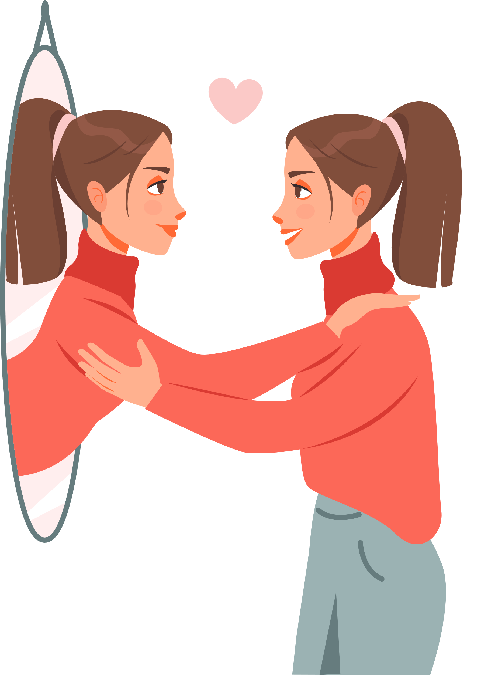
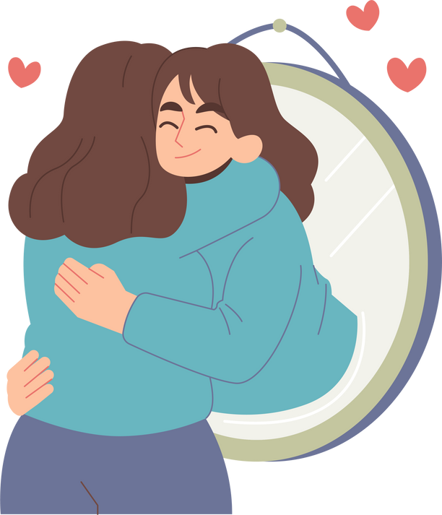


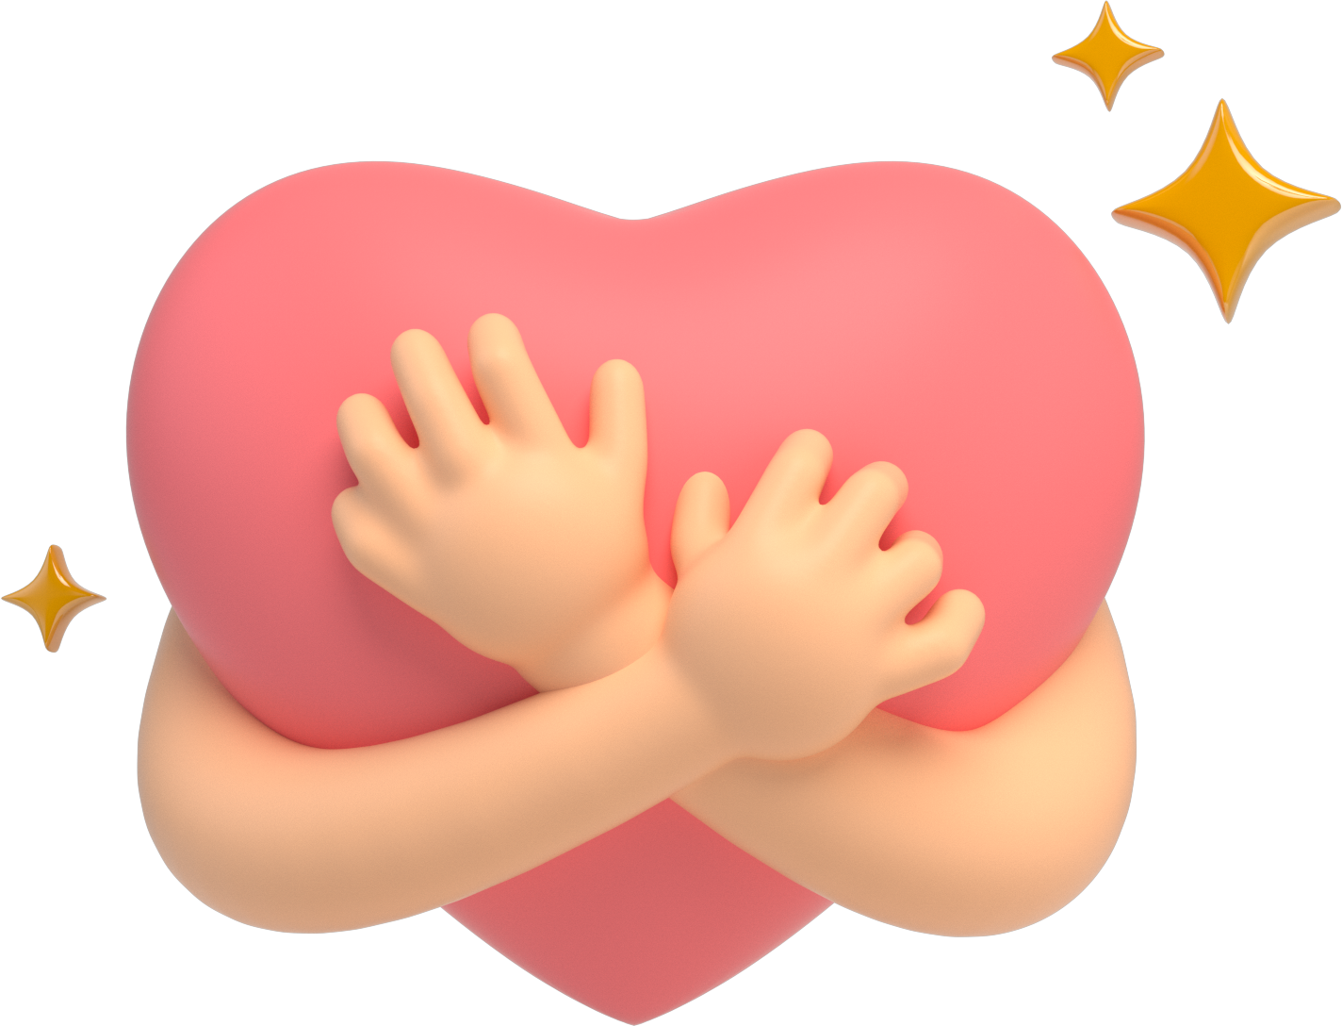
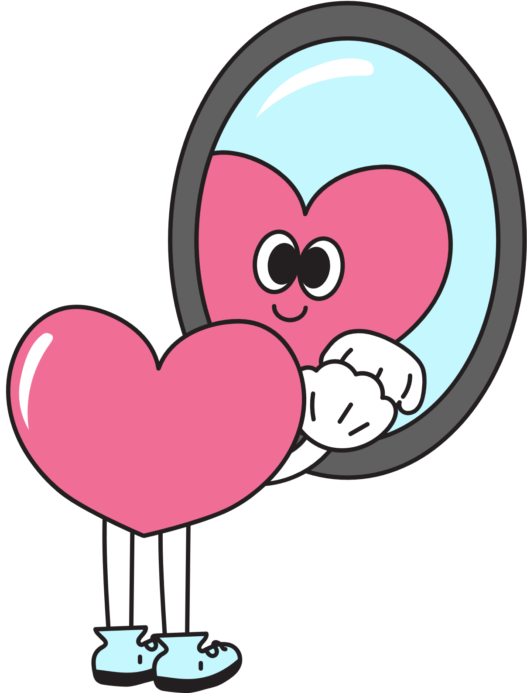
PRESENTACIONES
IMPACTANTES
ORGANIZACIÓN ESTRUCTURADA
FACILITA EL APRENDIZAJE
CUIDA TU CUERPO
RECONOCE TU PODER
MEDITA
COMUNICACIÓN
EFECTIVA
Cada vez que te tomas unos minutos durante el día para hacer una pausa y cuidar tu cuerpo, te estás recordando lo importante que eres.
Nunca minimices tus dones y talentos ni te castigues frente
a los demás solo para que alguien más se sienta más cómodo.
La meditación es una de las prácticas de mindfulness más recomendadas para el bienestar mente-cuerpo.
Intenta una meditación guiada.
TIPS DE
HÁBLATE BONITO
MANTENTE POSITIVA
AFIRMACIONES
AMOR PROPIO
Trabajar con mantras en primera persona puede ayudarte a reprogramar tu subconsciente y empezar a
ser más positiva en la vida.
A veces las afirmaciones más poderosas son las más simples, como "tengo el poder de crear la vida que quiero y que sé que merezco".
Hablar contigo misma de manera amable y gentil es algo que traerá mucha paz, por lo tanto te puede ayudar
a sentirte más feliz.
SÉ HONESTA CONTIGO
ATRÉVETE A LO NUEVO
ESPARCE AMOR
La clave es ser honesto contigo misma, encontrar los puntos débiles, aprender de ellos, trabajar y poner manos a la obra en cambiarlos.
Haz espacio en tu vida para cosas y aventuras buenas que nunca pensaste hacer, puede ser que descubras una nueva pasión o pasatiempo.
El tratar a otros con el mismo amor y compasión con el que te gustaría que te trataran es una joya y siempre te hará sentir bien contigo misma.
CREATIVIDAD
Y BRAINSTORMING
RESUMEN VISUAL
PLANIFICACIÓN Y TOMA DE DECISIONES
MEMORIZACIÓN Y REVISIÓN

